Slide 1
Week 3 – GUI Website
Rizal Adi Saputra, ST., M.Kom
Interaksi Manusia dan Komputer

Slide 2
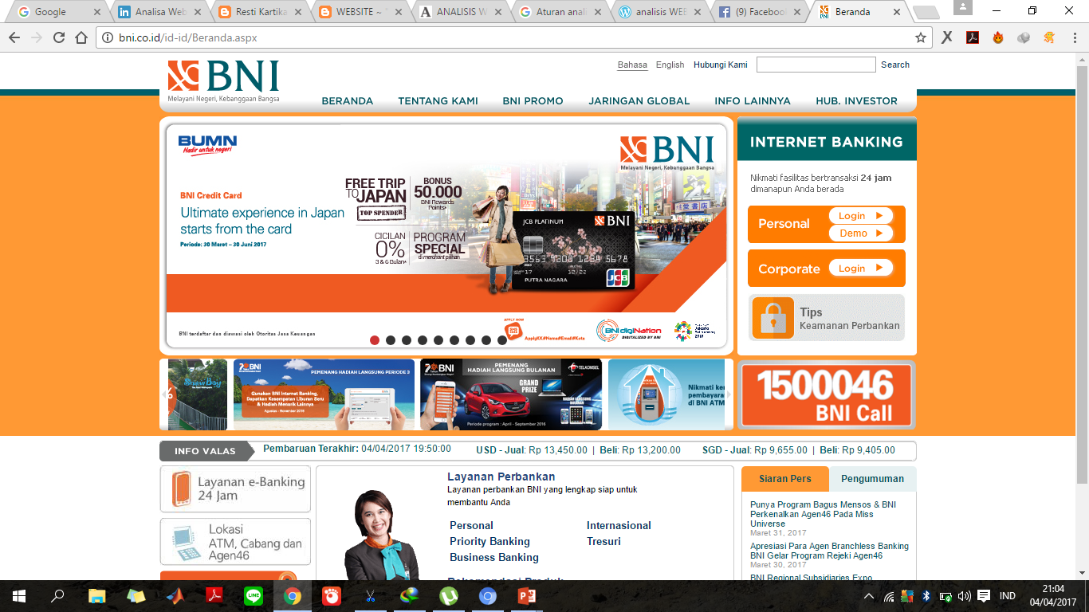
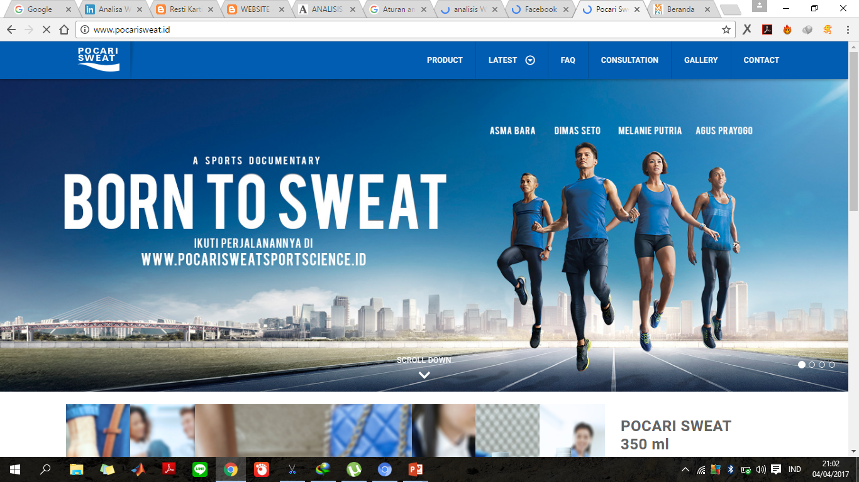
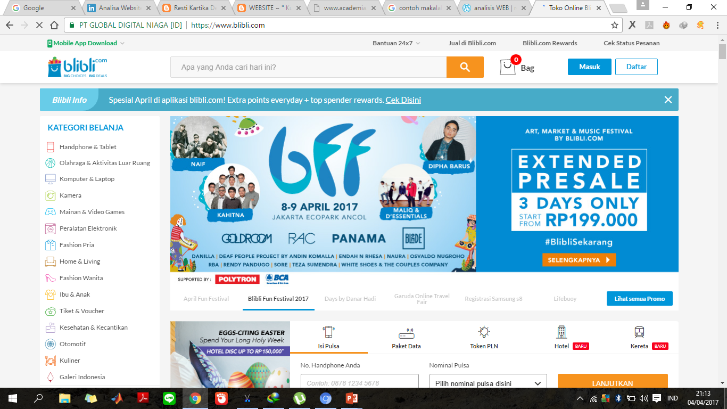
Website
Website adalah kumpulan dari halaman - halaman situs, yang terangkum dalam sebuah domain atau subdomain, yang tempatnya berada di dalam World Wide Web ( WWW ) di dalam Internet.

Slide 3
The ease of use of a website. Some broad goals of usability are the presentation of information and choices in a clear and concise way, a lack of ambiguity and the placement of important items in appropriate areas – Jacob Nielsen
Web
Usability

Slide 4
Usability Website
Learnability menjelaskan tingkat kemudahan pengguna untuk memenuhi task-task dasar ketika pertama kali mereka melihat/menggunakan hasil perancangan.
Efficiency menjelaskan tingkat kecepatan pengguna dalam menyelesaikan task-task setelah mereka mempelajari hasil perancangan.
Memorability menjelaskan tingkat kemudahan pengguna dalam menggunakan rancangan dengan baik, setelah beberapa lama tidak menggunakannya.
Errors menjelaskan jumlah error yang dilakukan oleh pengguna, tingkat kejengkelan terhadap error dan cara memperbaiki error.
Satisfaction menjelaskan tingkat kepuasan pengguna dalam menggunakan rancangan. Sebuah web dengan usability yang buruk akan ditinggalkan oleh penggunanya.

Slide 5
Beberapa kondisi yang membuat pengguna meninggalkan suatu Web
Web sulit digunakan
Homepage tidak menjelaskan tentang apa yang ditawarkan oleh perusahaan dan apa saja yang dapat dilakukan oleh pengguna pada web tersebut.
Pengguna mendapatkan adanya kesalahan pada web.
Informasi web sulit dibaca dan tidak mampu menjawab pertanyaan-pertanyaan pengguna.

Slide 6
Poin penting dalam mendesain dan membangun sebuah website
Nothing to Hide
The Web User Experience
Revisiting Early Web Usability Findings
Prioritizing Your Usability Problems
Search
Navigation and Information Architecture
Readability & Legibility
Writing for the Web
Providing Good Product Information
Presenting Page Elements
Balancing Technology with People's Needs
Design That Works

Slide 7
Analisis Website
Profile Website yang meliputi :
Desain Layar meliputi :
Warna
Penggunaan 3D / Flash
Ikon
Typografi
Layout
Informasi yang tidak relevan
Page Scrolling
Navigasi
Informasi yang telah usang
Nama Website
Ruang lingkup utama
Tujuan umum website

Slide 8
Web Design
Identify Goals
Organize content
Create general layouts
Navigation
Structure
Links

Slide 9
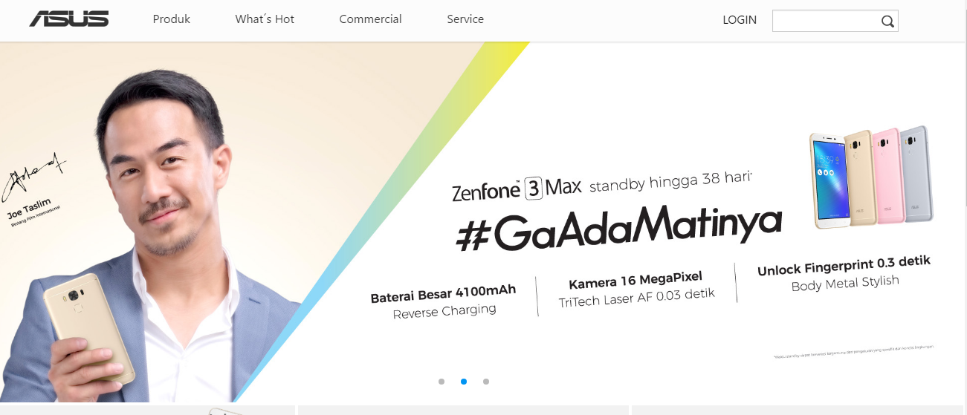
Banner
Pada banner harus terdapat logo perusahaan
Logo Perusahaan terletak di pojok kiri atas dari website
Sebaiknya hanya logo yang menjadi link ke home; nama perusahaan sebaiknya dibuat dengan teks menggunakan HTML atau file image yang terpisah dari logo.

Slide 10

Menu Searching
Searching merupakan salah satu fitur yang harus ada pada sebuah website. Fitur searching akan memudahkan pengguna untuk menemukan informasi tertentu yang ada di web dengan mudah dan cepat. Pengguna hanya memasukkan beberapa kata sebagai kata kunci dan sistem web akan menampilkan halaman hasil yang sesuai dengan kata kunci.

Slide 11
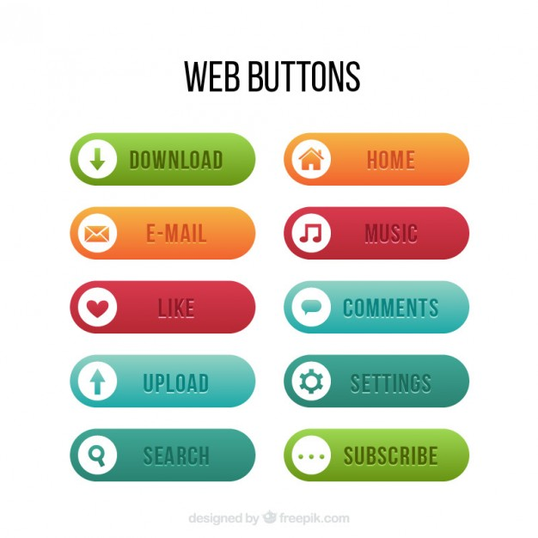
Kesalahan Penggunaan Button
Button tidak boleh berbentuk image saja / tulisan saja. Jika Button dalam bentuk image atau tulisan harus digunakan efek mouse houver, yakni ketika mouse diarahkan pada image atau tulisan tersebut ada perubahan warna atau bentuk dari tulisan atau image tersebut.

Slide 12
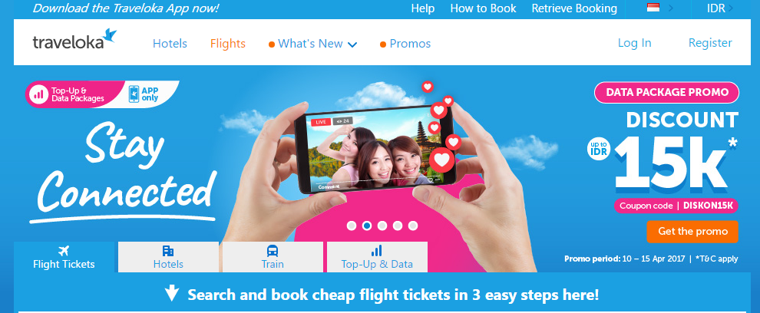
Daftar Menu
Berada pada bagian atas (Jika Menu tidak banyak)
Gunakan Dropdown Menu
Ada perbedaan antara background dan foreground
Sebaiknya tersusun secara alfabetis
Menggunakan mouse houver (ada perbedaan warna ketika menu disorot mouse)
Menambahkan icon / gambar pada menu

Slide 13
Font and Colouring
Membatasi font-style dan warna yang digunakan dalam satu halaman web
Jumlah jenis font dalam satu halaman website yang dianjurkan adalah 3, sedangkan warna yang digunakan adalah 4
Teks jangan menggunakan huruf kapital semua
Teks yang bukan link sebaiknya tidak menggunakan warna biru
Warna latar belakang dan warna teks dengan warna yang cukup kontras

Slide 14
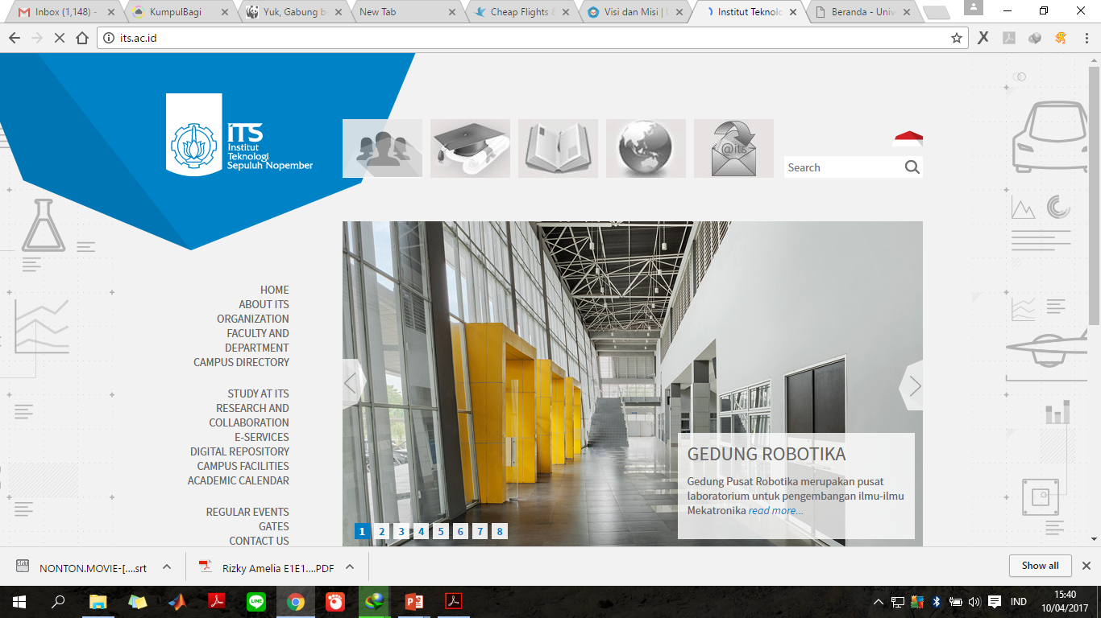

Slide 15
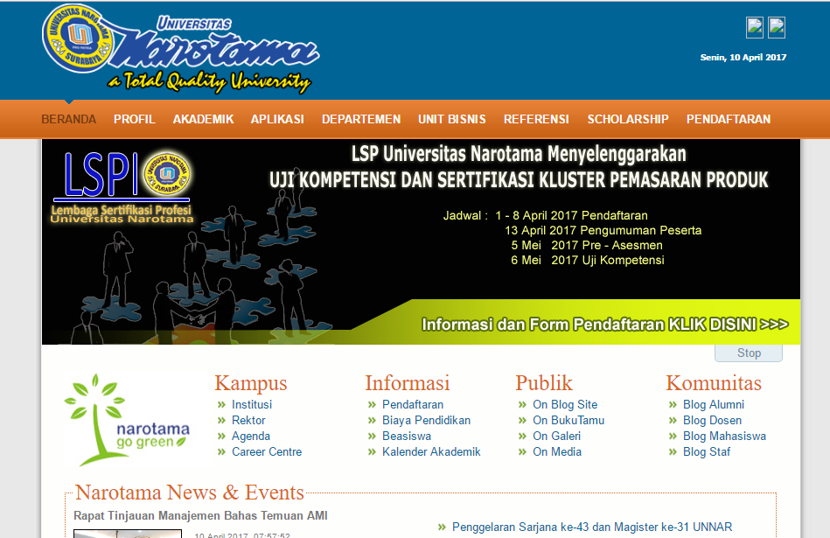

Slide 16
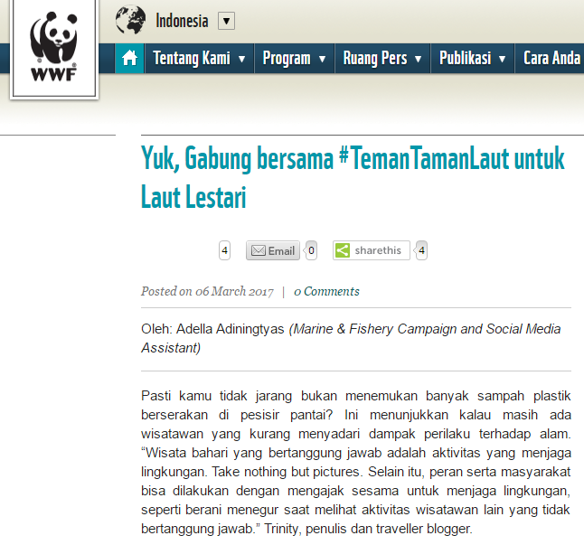
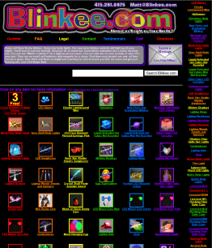
Background
Kontras antara background dan foreground
Tidak meggunakan gambar sebagai background

Slide 17
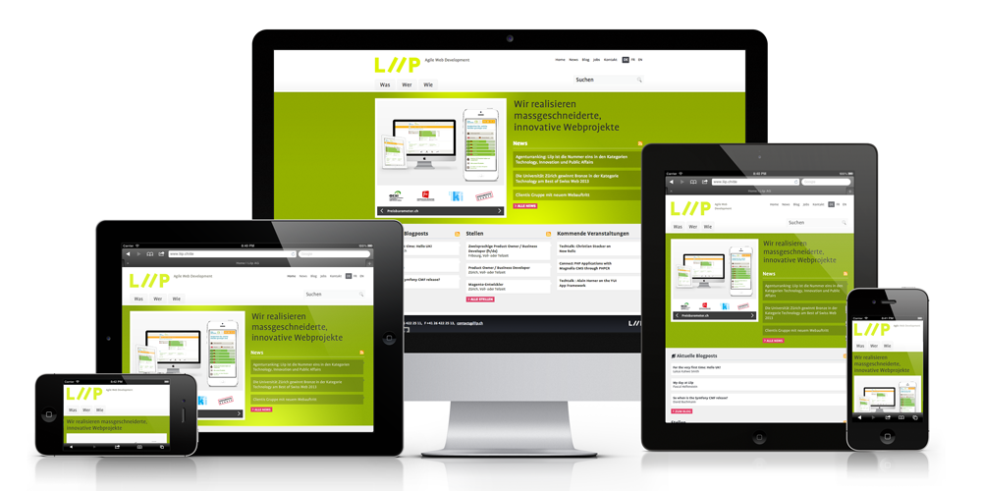
Screen Resolution
Website bersifat responsif menyesuaikan ukuran gadget
Lebar halaman web didefenisikan dengan menggunakan ukuran persentase
Meminimalisir scrolling ke samping

Slide 18
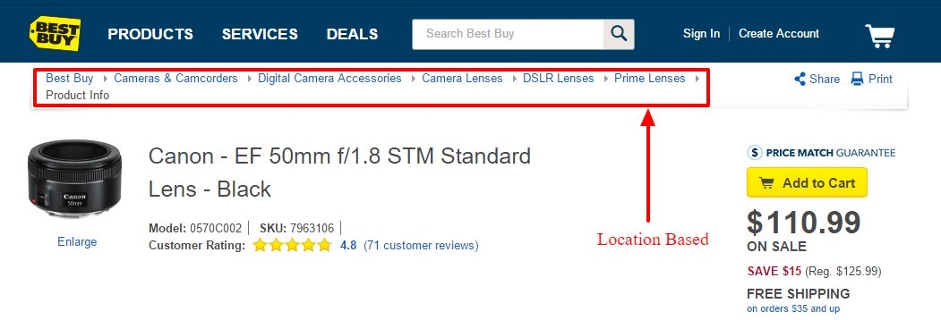
Breadcrumb
Breadcrumb digunakan untuk menginformasikan kepada pengguna mengenai posisi mereka saat ini. Dengan menggunakan breadcrumb, pengguna juga dapat menelusuri path yang telah dilaluinya sampai berada di posisi saat ini sehingga pengguna dengan mudah dapat kembali ke halaman sebelumnya.

Slide 19
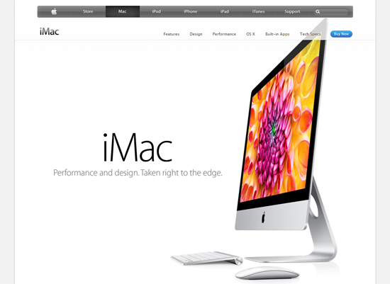
White-spacing
White space adalah bagian halaman web yang tidak memiliki teks atau ilustrasi apapun. White space sangat penting dalam perancangan halaman web karena memudahkan pengguna untuk memproses informasi dengan baik. White Spacing sebaiknya tidak terlalu banyak ataupun terlalu sedikit.

Slide 20
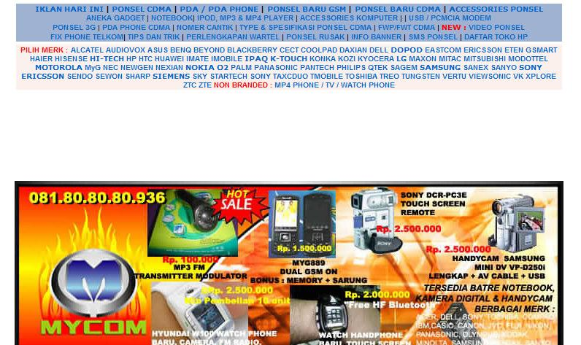
WHITE SPACING TERLALU BANYAK

Slide 21
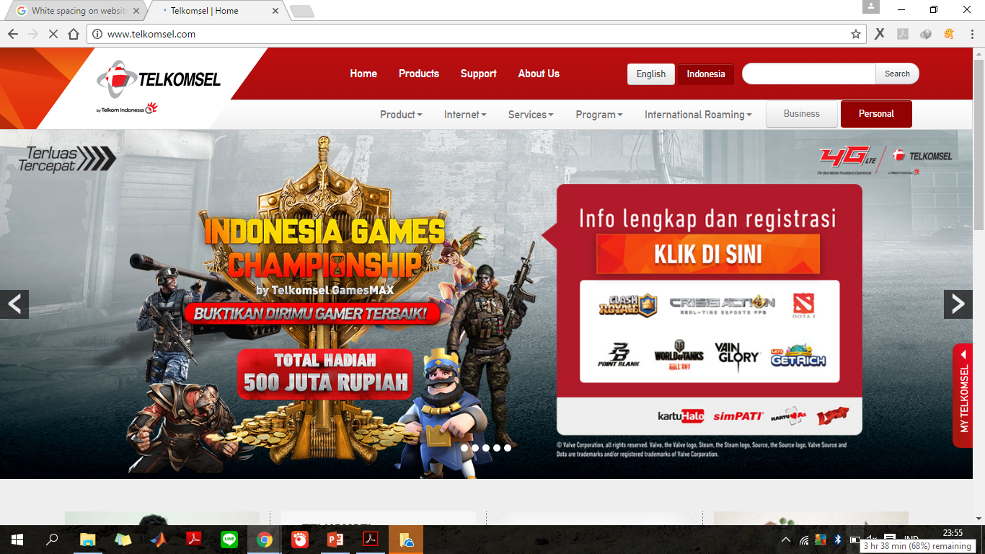
Scrolling
Pengguna web kebanyakan malas untuk melakukan scrolling dan kalaupun mereka melakukan scrolling, maka mereka hanya melakukannya sedikit saja (satu atau dua kali scrolling).
Ada baiknya apabila terdapat tombol next dan prev yang dapat me-link kehalaman berikutnya.

Slide 22
Text Image
Text image biasanya digunakan oleh pengembang web untuk membuat tombol. Text image biasanya juga digunakan untuk membuat font-font yang tidak standar di web browser sehingga hal-hal yang berkenaan dengan browser compatibility dapat diatasi.
File gambar dapat menyebabkan pembengkakan ukuran file. ➢ Teks berbasis gambar tidak dapat diakses dengan menggunakan fitur searching.
Teks berbasis gambar tidak dapat dipilih sehingga pengguna tidak mungkin melakukan copy and paste.
Teks berbasis gambar tidak dapat diubah ukurannya, padahal sebagian pengguna melakukan perubahan ukuran pada browsernya agar lebih mudah membaca informasi yang ada di web.
Screen reader tidak dapat membaca teks yang berbasis teks

Slide 23
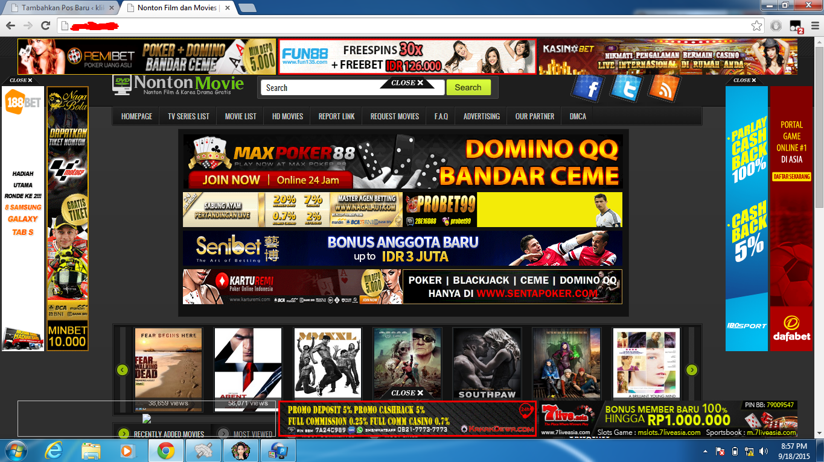
Iklan
Iklan
Iklan tidak boleh memenuhi ruang website
Iklan tidak boleh lebih banyak dari konten website itu sendiri

Slide 24
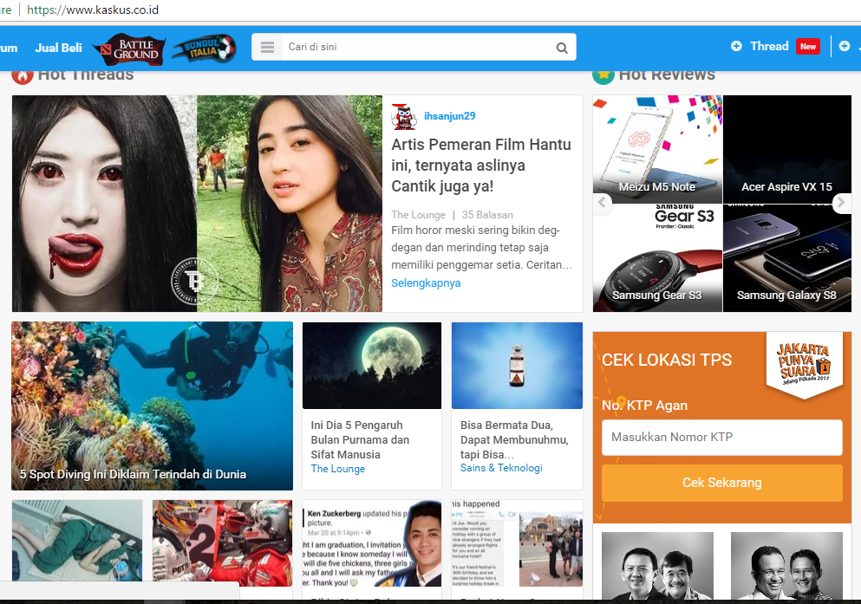
Link
Secara default link berwarna biru
Jika link tersebut sudah pernah dikunjungi akan berganti warna menjadi ungu

Slide 25


Slide 26
Tugas
Tugas
Buat kelompok beranggotakan 3 orang
Lakukan analisis website dengan membandingkan website sejenis sesuai banyaknya angota kelompok
Analisis meliputi Usability Website (aspek), profil website (3 aspek) dan aspek tambahan sesuai pada slide ini (slide 9 – slide 24)
Dibagian akhir analisis kelompok anda buat perbandingan dari 2 atau 3 website yang sudah kelompok anda dalam bentuk tabel perbandingan
Beri point 1 untuk website yang lebih baik pada masing-masing aspek
Beri kesimpulan pada bagian akhir website
Contoh tabel perbandingan dapat dilihat pada slide setekahnya

Slide 27
Contoh Perbandingan Website yang di analisis
1. Lakukan analisis perpoint dari masing- masing website
2. Buat Tabel Rangkuman Perbandingan
Aspek | BNI | BRI
Learnability | Susah dipelajari | Gampang diakses (v)
Banner | Sesuai ketentuan (v) | Logo tidak berada di kiri
Link | Tidak ada feedback untuk link yang dikunjungi | Ada Feedback (v)
Dst
Point | 1 | 2

